Slide 1
資料保護與資訊安全
4-1 個人資料的定義
4-2 個人資料的保護措施
4-3 資訊安全與防範措施

Slide 2
架
構表與多媒體
資料保護與資訊安全
個人資料的保護措施
個人資料的合理利用
個資保護的法令規定
個資保護應注意事項

Slide 3
135
個資的保護涉及個資的運用（包括蒐集、處理及利用）及法令的規範。個人平時注意保護自己的個資，也不可忽略。

Slide 4
135
公務機關或非公務機關對個資的蒐集、處理及利用，應有特定目的，並經當事人同意（除個資法另有規定外），並要告知當事人下列事項：

Slide 5
135
1. 蒐集單位、蒐集目的、個資的類別、利用期間、地區、對象及方式。
2. 當事人就其個資可向蒐集單位行使下列權利：查詢或閱覽、製給複製本、補充或更正、停止蒐集、處理或利用、刪除。個資法賦予個資當事人這些權利，才能維持其正確性，而這些權利也表示個人有揭露其個資的決定權及控制權。

Slide 6
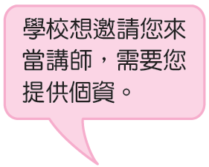
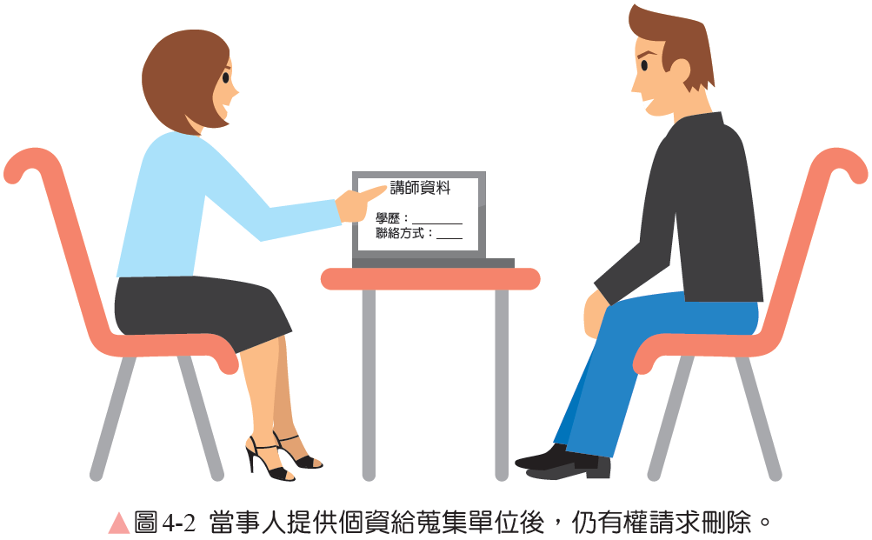
135

Slide 7
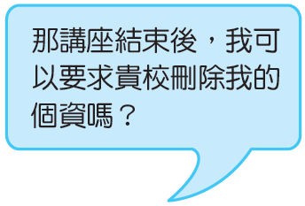
135

Slide 8
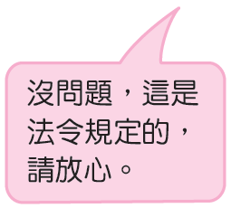
135

Slide 9
135
3. 當事人得自由選擇提供個資，但也要了解不提供時對自己權益的影響。例如：到銀行開戶，如果不提供申請表需要的個資，就無法完成開戶手續。
4. 當事人如果已清楚了解蒐集單位針對個資運用的相關告知事項，並同意提供個資，蒐集單位應依據個資法規定辦理，以確保個資的正確及安全。

Slide 10
136
個資除當事人外，公務機關（如戶政事務所、國稅局等）及非公務機關（如私人醫院、各級私立學校等）也因執行公／業務需要持有民眾的個資。個資法為了保護個資的安全，對於公務機關及非公務機關都要依法訂定辦法保護個資。

Slide 11
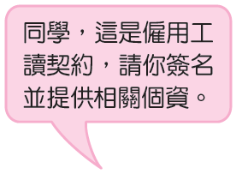
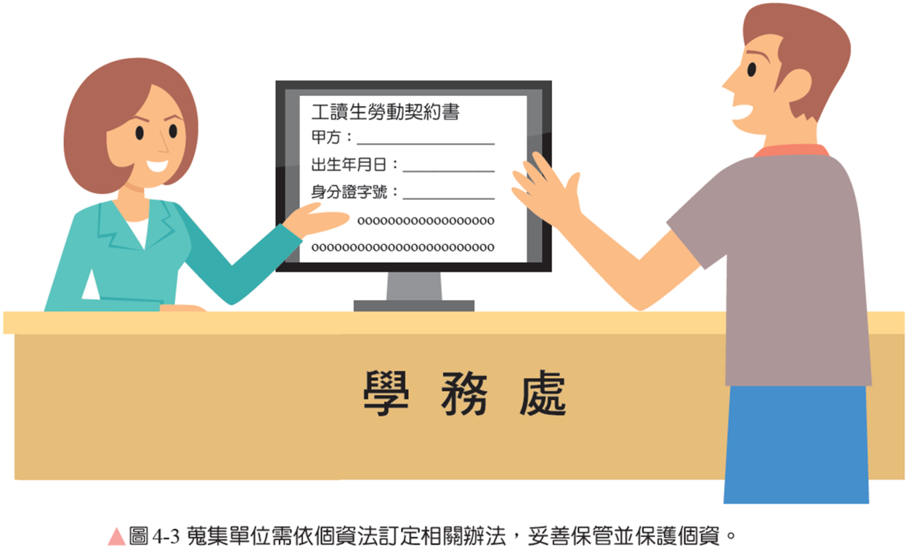
136

Slide 12
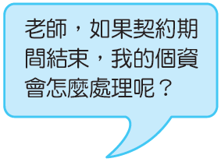
136

Slide 13
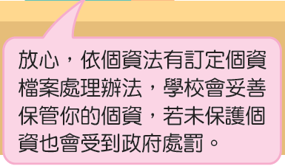
136

Slide 14
136
以下扼要說明保護個資的法令規定：
1. 公務機關保有個資檔案者，應採行適當的安全措施，且有專人負責管理，以防止個資被非法竊取、竄改、毀損、滅失或洩漏。例如：教育部 國教署為保護高中學生學習歷程檔案的安全，訂有作業要點，規定相關人員有登載不實，導致影響學生權益或招生的公正性及公平性者，應負相關行政或刑事責任。

Slide 15
136
2. 非公務機關保有個資檔案者，也須訂定個資檔案安全維護計畫或業務終止後個資處理方法（如終止運用，並依管控程序存留或銷毀等）。未善盡保護者，個資法或相關法律也有罰則處罰之，也就是違反規定，除了罰款，情節嚴重者也可能要負刑事責任。

Slide 16
137
個資雖受個資法保護，但因網路詐騙案件層出不窮，手法不斷更新，如電子郵件詐騙等，為確保個資安全，個人平時仍要特別注意下列事項：
1. 不要任意將個資提供給他人。
2. 在登入電腦系統完成各項作業後，務必登出帳號。
3. 與他人共用電腦時，切記關閉瀏覽器視窗或清除紀錄，並關機。
4. 避免使用任何人都能連接上網的無線網路。

Slide 17
137
5. 避免透過公用電腦使用網路服務。
6. 經常變更密碼，勿與其他系統的密碼共用。
7. 勿點選來路不明的網址及程式。
8. 安裝防毒軟體，且隨時更新。
9. 勿書寫密碼在他人可取得的地方。
10. 勿把密碼記錄於電腦或行動裝置內。

Slide 18
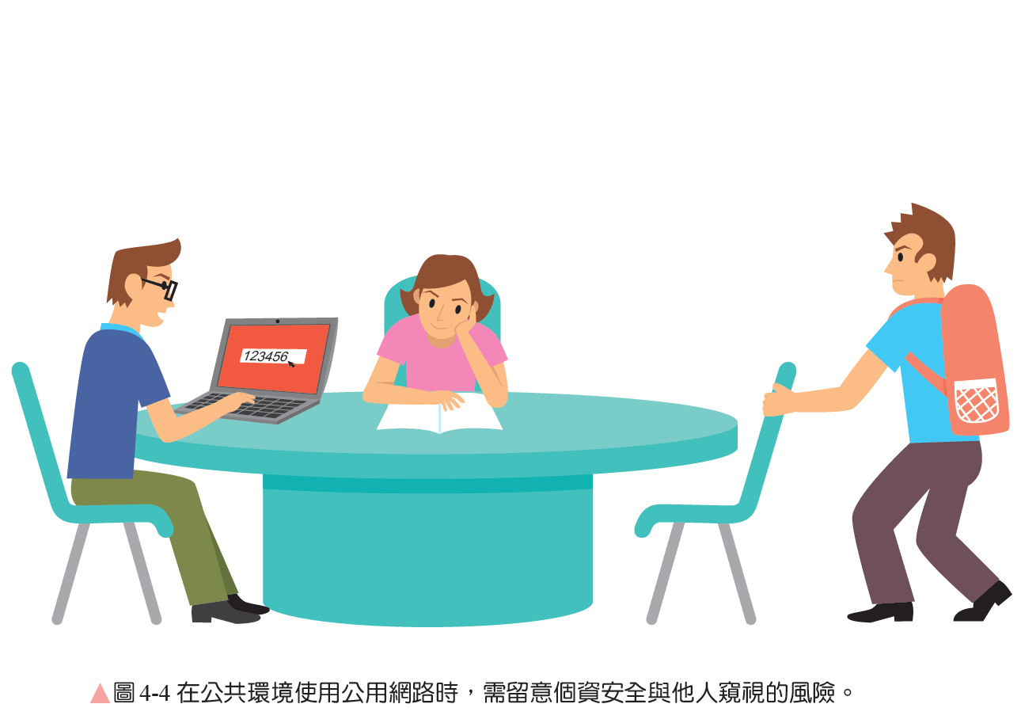
137

Slide 19
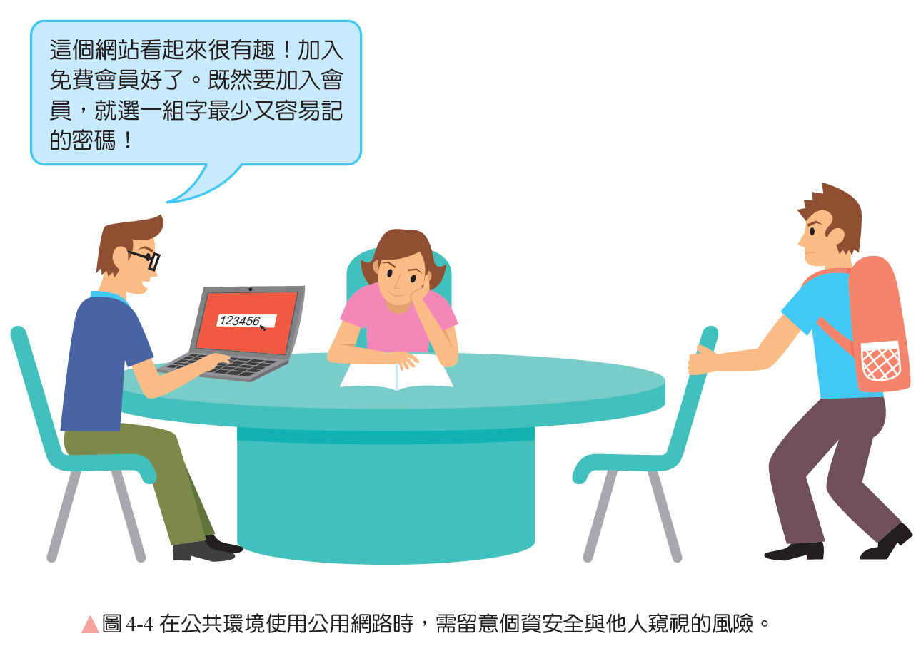
137

Slide 20
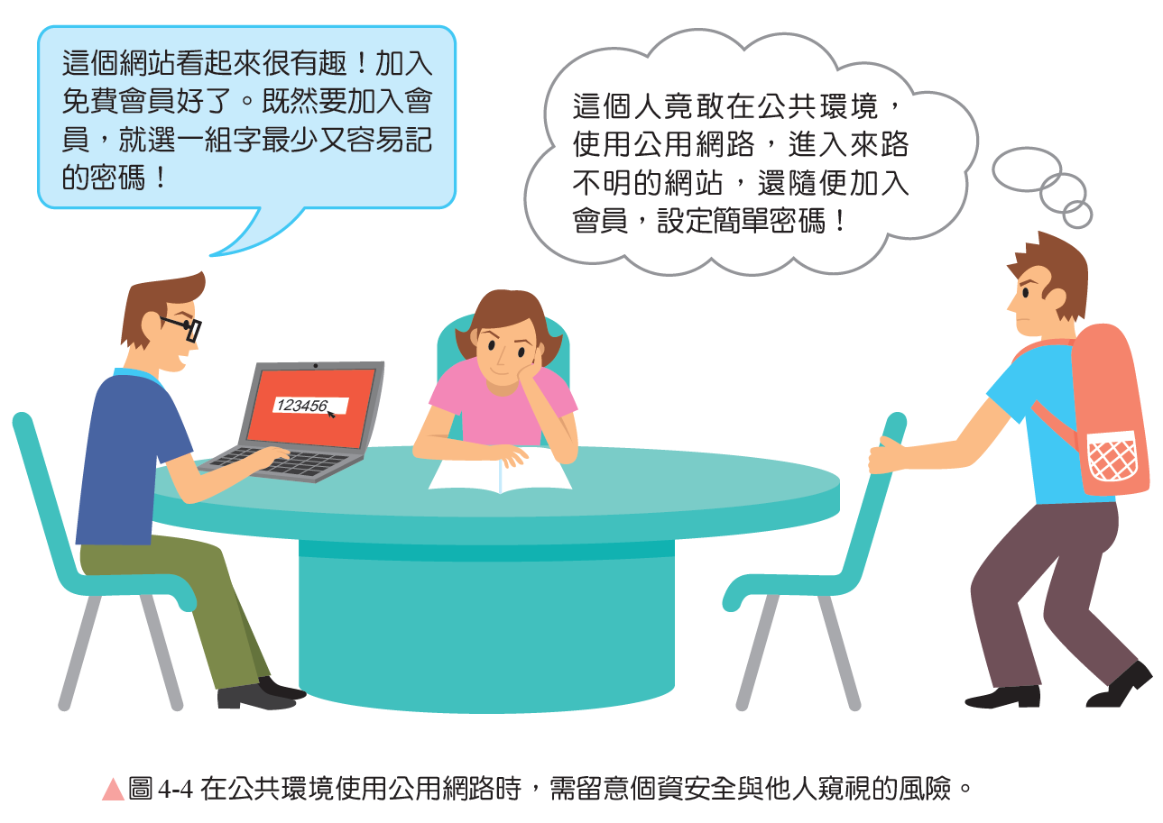
137

